Slide 1
Rimski bogovi
Učenik: Marko Rajković
Razred: 5.c
Profesorica: prof. Vesna Lokner Kralj

Slide 2
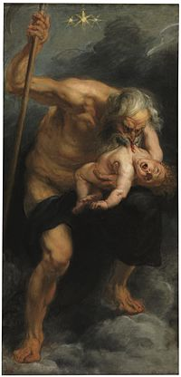
Saturn
Saturn je bog vremena u rimskoj mitologiji. Njegova je žena Ops, a djeca su mu: Jupiter, Neptun, Pluton, Cerera, Junona i Vesta. U grčkoj mitologiji mu je pandan Kron.

Slide 3
Jupiter
Jupiter je vrhovni rimski bog, bog oluja, groma i munje. Jupiter je bog svjetla. On šalje grmljavinu i munju, zaštitnik je pravde, istine, ćudoređa, vojsku zaustavlja u bijegu i dosuđuje joj pobjedu.

Slide 4
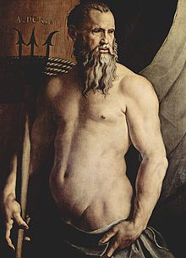
Neptun
Neptun je rimski bog mora. Njegov je pandan kod Grka Posejdon. Po Neptunu je ime dobio jedan planet i radioaktivni element neptunij. Neptunova žena je Salacia. Imaju sina Tritona, vodenjaka

Slide 5
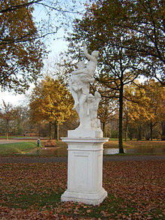
Pluton
Pluton je bog podzemlja i smrti. Njegov je grčki pandan Had, iako su Grci Hada također nazivali Pluton. Pluton je povezivan s Plutosom, a po njemu je nazvan planet Pluton i radioaktivni element plutonij.

Slide 6
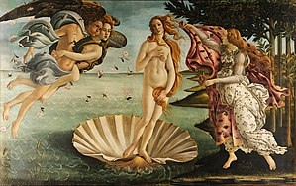
Venera
Venera je rimska božica ljubavi, lijepote i braka. Njezin je grčki pandan Afrodita. Venera je udata za Vulkana, ali ga je stalno varala s Marsom, njegovim bratom.

Slide 7
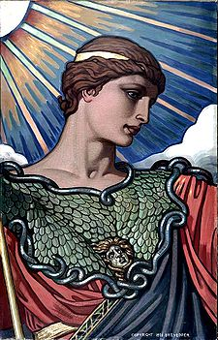
Minerva
Minerva je božica ratnica, božica mudrosti. Ona je Jupiterova kćer, a u Grčkoj joj je pandan Atena. Bila je djevica, izumiteljica glazbe.

Slide 8
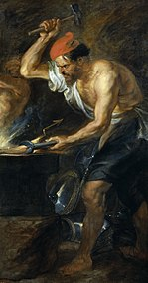
Vulkan
Vulkan je u rimskoj mitologiji sin Jupitera i Junone, te Venerin muž. Vulkan je bog vatre i vulkana, a izrađivao je i oružje i oklope za bogove i heroje

Slide 9
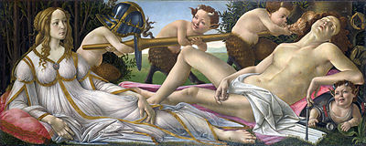
Mars
Mars je u rimskoj mitologiji sin Jupitera i Junone, Vulkanov brat, Venerin ljubavnik, i bog rata. Otac je Romula i Rema, osnivača rima, te su ga Rimljani smatrali svojim djedom

Slide 10
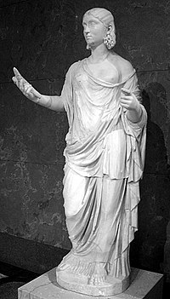
Ceres
Ceres ili Cerera je rimska božica žitarica i poljodjelstva. Često je prikazivana sa klasjem žita, koje je bilo njen simbol.

Slide 11
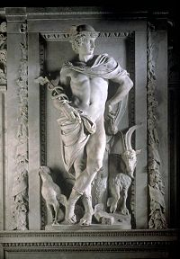
Merkur
Merkur je rimski bog trgovine, putovanja, te je glasnik bogova. Njegov grčki pandan je Hermes. Bio je Venerin ljubavnik.

Slide 12
Hvala na pažnji!

